Slide 1
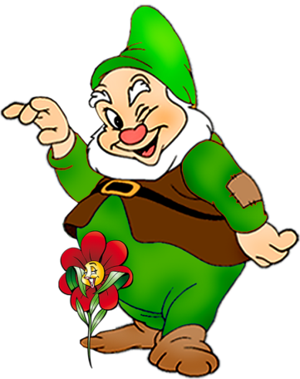
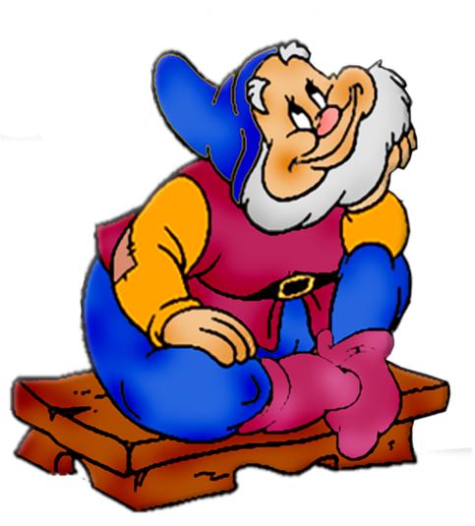
МУНИЦИПАЛЬНОЕ БЮДЖЕТНОЕ ДОШКОЛЬНОЕ
ОБРАЗОВАТЕЛЬНОЕ УЧРЕЖДЕНИЕ
ДЕТСКИЙ САД «ЧЕБУРАШКА»
г. Волгодонска
ИТОГИ ВТОРОГО ПОЛУГОДИЯ
2020-2021 УЧЕБНОГО ГОДА
МЛАДШАЯ ГРУППА № 5
«ГНОМИКИ»
Воспитатели: Нагибина Н. В.
Князева Н.Н.

Slide 2
Цели и задачи на 2020-2021 учебный год:
обеспечение развития личности детей младшей группы в различных
видах общения и деятельности с учетом их возрастных, индивидуальных,
психологических и физиологических особенностей;
создание условий для развития ребенка, открывающих возможности для его
позитивной социализации, личностного развития, развития инициативы и
творческих способностей на основе сотрудничества со взрослыми и сверстниками
и соответствующим возрасту видам деятельности.
В втором полугодии, мы провели с детьми различные мероприятия,
тематические недели, утренник, акции, развлечения и открытые показы
непосредственно образовательной деятельности.

Slide 3
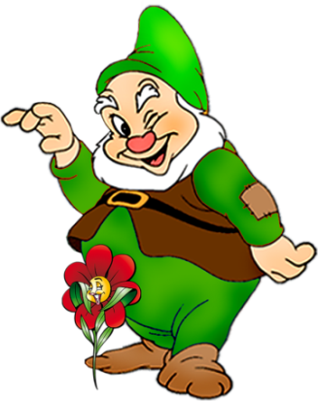
ЗИМНИЙ ДЕКАДНИК ПО ПДД.
ПРОСМОТР МУЛЬТФИЛЬМОВ
«ДОРОЖНЫЕ ЛОВУШКИ»

Slide 4
УЧАСТИЕ В АКЦИИ «ДОБРОЕ СЕРДЦЕ».
СБОР КОРМА БЕЗДОМНЫМ ЖИВОТНЫМ

Slide 5
УЧАСТИЕ В АКЦИИ
«ДАРИТЕ КНИГИ С ЛЮБОВЬЮ К ДЕТЯМ»

Slide 6
КОНСТРУИРОВАНИЕ «ТИКО»
УЧИЛИСЬ СОБИРАТЬ
ОБЪЕМНЫЕ ФИГУРЫ

Slide 7
ПОЗДРАВЛЯЛИ
МАМ И ПАП

Slide 8
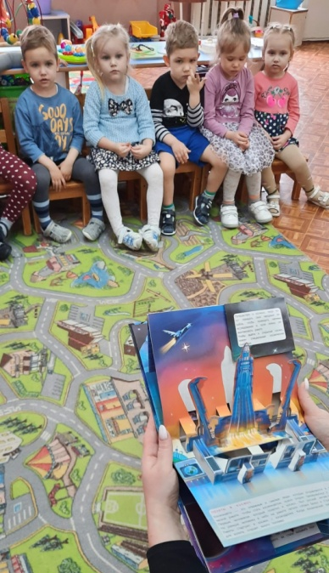
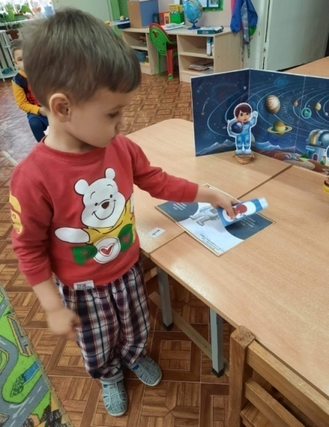
ГОТОВИЛИСЬ К 60 – ЛЕТИЮ
ПЕРВОГО ПОЛЕТА ЧЕЛОВЕКА В КОСМОС

Slide 9
ПОСЕТИЛИ ВЫСТАВКУ
ДЕТСКИХ РАБОТ
КО ДНЮ КОСМОНАВТИКИ

Slide 10
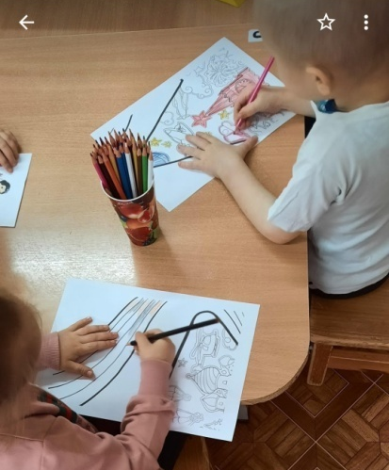
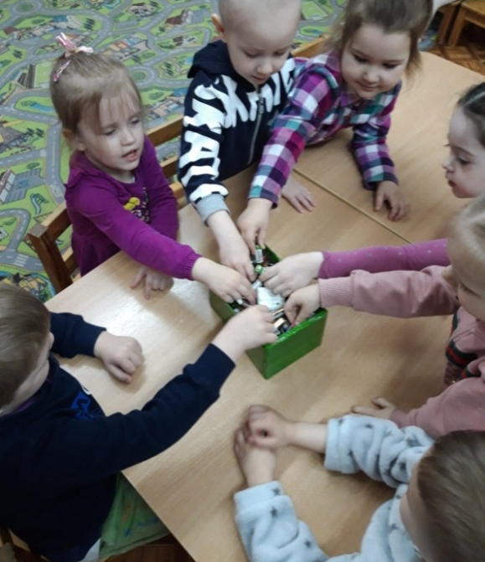
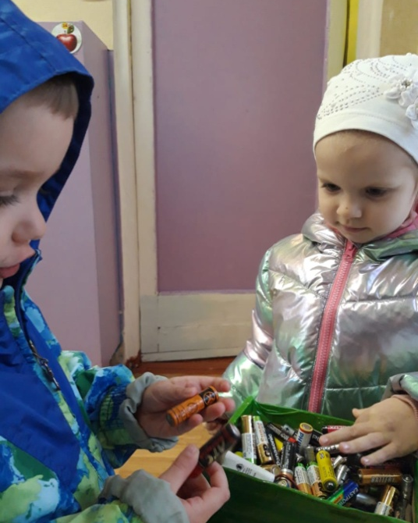
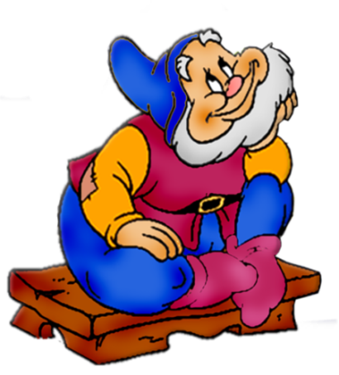
УЧАСТИЕ В АКЦИИ «ЧИТАЕМ ДЕТЯМ О ВОЙНЕ»
ЭКОЛОГИЧЕСКАЯ
АКЦИЯ
«СДАЙ БАТАРЕЙКУ –
СПАСИ ПРИРОДУ ДОНСКОГО КРАЯ»

Slide 11
ПОСЕЩЕНИЕ
КРАЕВЕДЧЕСКОГО
МУЗЕЯ ДЕТСКОГО САДА
«ДОНСКОГО
КАЗАЧЕСТВА»
РАЗВЛЕЧЕНИЕ
КО ДНЮ СМЕХА

Slide 12
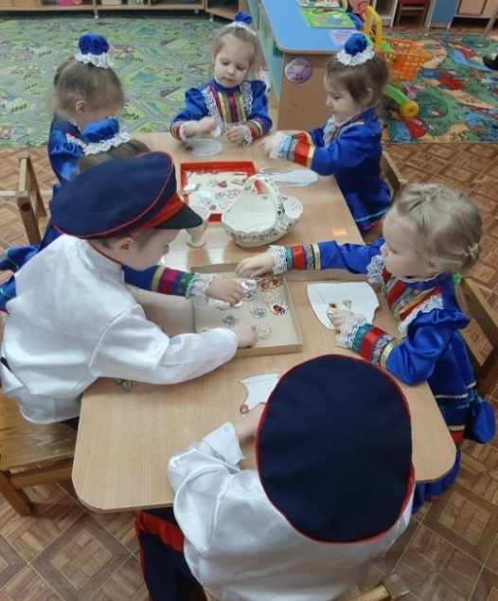
ОТКРЫТЫЕ ИТОГОВЫЕ ПОКАЗЫ НОД:
«ТИКО» КОНСТРУИРОВАНИЕ,
ЖИЗНЬ И БЫТ ДОНСКИХ КАЗАКОВ

Slide 13
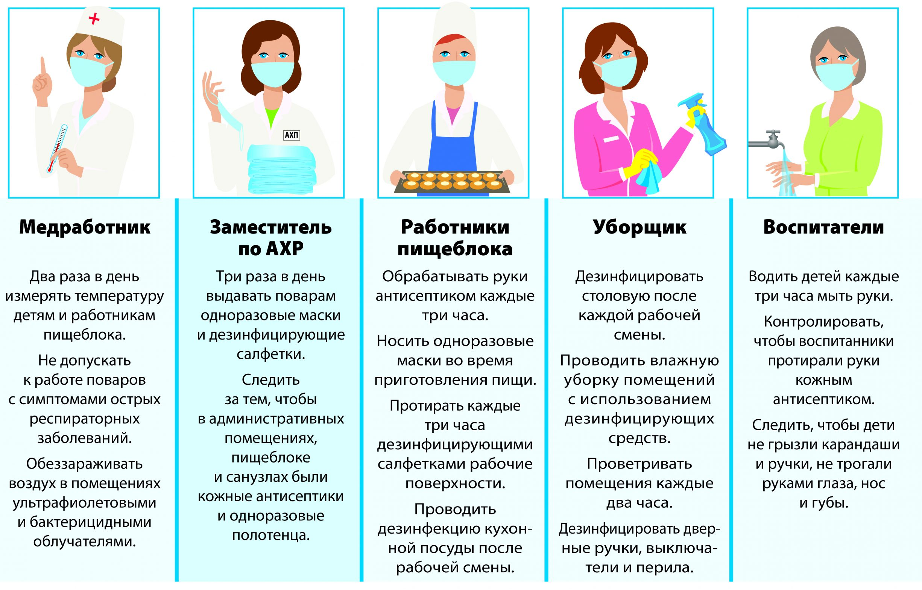
ПРОФИЛАКТИЧЕСКИЕ МЕРОПРИЯТИЯ В НАШЕМ ДЕТСКОМ САДУ
НАПРАВЛЕННЫЕ НА ПРЕДУПРЕЖДЕНИЕ ЗАБОЛЕВАНИЯ COVID-19
Младший
воспитатель

